Slide 1


Název prezentace
Název projektu | Rozvoj vzdělávání na Slezské univerzitě v Opavě
Registrační číslo projektu | CZ.02.2.69/0.0./0.0/16_015/0002400
Prezentace předmětu:
MANAŽERSKÉ DOVEDNOSTI V MEZIGENERAČNÍM TÝMU
Vyučující:
Mgr. Dagmar Svobodová, Ph.D.
Ing. Zuzana Palová

Slide 2
Prezentace projektu před možným podporovatelem
Podání projektové žádosti o dotaci či dar.
Oslovení individuálních dárců.
Oslovení komerčních firem.
Výhody a nevýhody prezentace projektu v mezigeneračním týmu.
.
Struktura přednášky

Slide 3
Prezentace projektu před možným podporovatelem
Cílem přednášky je seznámit studenty s prezentací projektu před možným podporovatelem
.

Slide 4



Proč musíme projekt prezentovat?
Potřebuje zdroje ať už finanční, materiálové či lidské na realizaci projektu.

Slide 5
Prezentace projektu před možným podporovatelem
podání projektové žádosti o dotaci (veřejné instituce) nebo daru (nadace či nadační fondy),
oslovení individuálních dárců,
  jednotlivě a adresně (žádost o dar)
  plošně veřejnou sbírkou
oslovení komerčních firem.

Slide 6

Podání projektové žádosti o dotaci či dar
Neosobní a nejméně kreativní
Z písemného popisu musí být zřejmé, čeho chce projekt dosáhnout, co se jeho realizací zlepší a proč je nezbytné, aby byl projekt finančně podpořen.

Slide 7

Win-win strategie
Strategie win-win neboli strategie „dvou vítězů“ je založena na principu, kdy jsou obě strany schopné vyjednat takové podmínky, které chtěli dohodnout ještě před samotným jednáním.

Slide 8
Oslovení individuálních dárců
Veřejné sbírky
Benefiční koncerty
Crowdfunding

Slide 9
Veřejná sbírka
Za veřejnou sbírku je považováno získávání a shromažďování dobrovolných peněžních příspěvků od předem neurčeného okruhu přispěvatelů pro předem stanovený veřejně prospěšný účel, zejména humanitární nebo charitativní, rozvoj vzdělání, tělovýchovy nebo sportu, nebo ochranu kulturních památek, tradic nebo životního prostředí.

Slide 10

Veřejná sbírka
Veřejné sbírky podléhají přísným pravidlům podle zákona č. 117/2001 Sb., o veřejných sbírkách i později
Konání sbírky je nutno oznámit příslušnému úřadu nejpozději do 30 dnů před zahájením sbírky (výjimečně lze podle zákona č. 117/2001 Sb., o veřejných sbírkách i později).

Slide 11
Způsoby konání veřejné sbírky:
shromažďování příspěvků na předem vyhlášeném zvláštním bankovním účtu,
sběracími listinami,
pokladničkami,
prodejem předmětů,
prodejem vstupenek na veřejná kulturní nebo sportovní vystoupení,
dárcovskými textovými zprávami,
složením hotovosti do pokladny zřízené neziskovou organizací,
jiným způsobem, než jsou výše uvedené (krajský úřad způsob posoudí z hlediska transparentnosti získávání příspěvků do sbírky a zabezpečení jejich využití).

Slide 12

Benefiční koncert
99 % benefičních koncertů spadá do veřejné sbírky …
            … proto se musí řídit zákonem o veřejných sbírkách!!!

Slide 13

Crowdfunding
Crowdfunding je způsob financování, kdy větší počet jednotlivců přispívá menším obnosem k cílové částce požadované pro realizaci projektů, produktů, vzniku společností nebo například i politických kampaní.

Slide 14
Typy crowdfundingu
charitativní (benefiční),
odměnový,
dluhový,
podílový.

Slide 15
Před samotným zahájením crowdfundingové kampaně
je vhodné vyřešit nebo připravit následující:
  Kolik lidí je třeba oslovit a kde je organizace sežene?
  Jak komunikovat finanční částku a jak jí zacílit?
  Sběr kontaktů.
  Vytvoření videa o projektu, fotografie a text. Je vhodné se inspirovat úspěšnými příklady.
  Často je velmi efektivní ukázat člověka, komunitu nebo prostředí, pro něhož jsou peníze z kampaně určeny. Dále je dobré popsat úspěchy neziskové organizace
  a ukázat komu již organizace pomohla.
  Donátoři mají rádi relevantní data – čísla, výsledky průzkumů, srovnání s podobnými projekty v Česku i v zahraničí.

Slide 16
Crowdfunding v České republice
Provozované portály charitativního crowdfundingu
www.darujspravne.cz
www.givt.cz

Slide 17
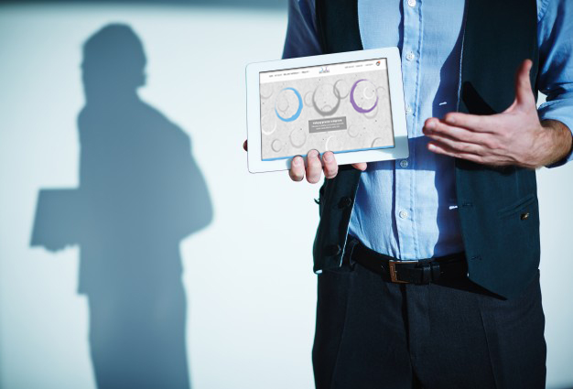
Oslovení komerčních firem
Větší kreativita
Osobní prezentace projektu
Je nutné mít silný příběh

Slide 18

Financování neziskových projektů firmami
Možnost propojení s firemním CSR – vytvoření oboustranně prospěšného projektu.

Slide 19
Výhody prezentace projektů v mezigeneračních týmech
Možnost zaujmutí široké veřejnosti
Mladší členové týmů vědí jak oslovit svou generaci prostřednictvím sociálních sítí, kdežto starší členové využívají své osobní kontakty či známé novináře.
Starší generace dále disponují nepostradatelnou konkurenční výhodou v podobě jejich životních zkušeností.
Každá z těchto skupin má jiný přístup a jejich kombinací je možné dosažení perfektních výsledků, a to prostřednictvím synergického efektu.
1 + 1 = 3

Slide 20
Nevýhody prezentace projektů v mezigeneračních týmech
Prezentace neziskových projektů prostřednictvím mezigeneračních týmů se může zkomplikovat, pokud se členové nejsou schopni dohodnout a různí členové prosazují odlišné možnosti prezentace
a nejsou schopni připustit více variant či navrhnout kompromisní řešení.

Slide 21
Pozor na nedorozumění
Mezi generacemi se také odlišuje slovní zásoba.
Mladší generace je vstřícnější k přijímání nových výrazů.
Chce se stejně jako u oblékání odlišit od generace starší.
Při vymýšlení nových slov je mladá generace často ovlivněna všudy přítomnou angličtinou, například pro udělání chyby používá slovo „fail“.
Mladí lidé tyto jazykové prostředky využívají, aby na sebe upozornili
a zaujali své vrstevníky, navíc se jim díky tomuto slovníku daří odlišovat od střední a starší generace.

Slide 22
Pozor na nedorozumění II
Právě v odlišné slovní zásobě mohou být základní kameny úrazu
i výhody mezigeneračních týmů.
Vždy je totiž nutné prezentaci přizpůsobit mluvě, kterou používá posluchač.
Pokud je tedy jenom jedna skupina posluchačů, je možné tuto mluvu zacílit na ně, prezentaci pak vytváří příslušná generace.
Naopak pokud jsou posluchači tvořeni širokým generačním spektrem, je nutné prezentaci upravit, tak aby byla co nejvíce jazykově neutrální.

Slide 23
Shrnutí přednášky
Tato prezentace byla věnována způsobům prezentace projektů, a to především neziskového charakteru, které mohou být realizovány prostřednictvím mezigeneračních týmů.
Prezentace neziskových projektů mohou být provedeny třemi způsoby:
podáním projektové žádosti o dotaci nebo dar,
oslovením individuálních dárců
a oslovení komerčních firem.

